Slide 1
Dôvody PREČO POZNAŤ BOŽIE SLOVO NASPAMAŤ?

Slide 2
1. Pretože zabúdame. Duch Svätý pripomenie, to čo už vieme.
Predpokladá sa tvoje zapamätávanie: "Ale Tešiteľ, Duch Svätý,
ktorého pošle Otec v mojom mene, naučí vás všetko
a pripomenie vám všetko, čo som vám povedal." Jn 14,26

Slide 3
V kostole si pred čítaním evanjelia dávame krížik na čelo, pery a hruď, čo vyjadruje, že ho uchováme v srdci, mysli a vyznáme ho ústami (Ž 119,9-16):
§ srdce – v. 11 – „ Celým svojím srdcom ťa vyhľadávam; nedaj, aby som zablúdil od tvojich príkazov.“
§ pery – v. 13 – „Svojimi perami vypočítavam všetky výroky tvojich úst.“
§ myseľ – v. 16 – „V tvojich ustanoveniach mám záľubu,
na tvoje slová nechcem zabúdať.“

Slide 4
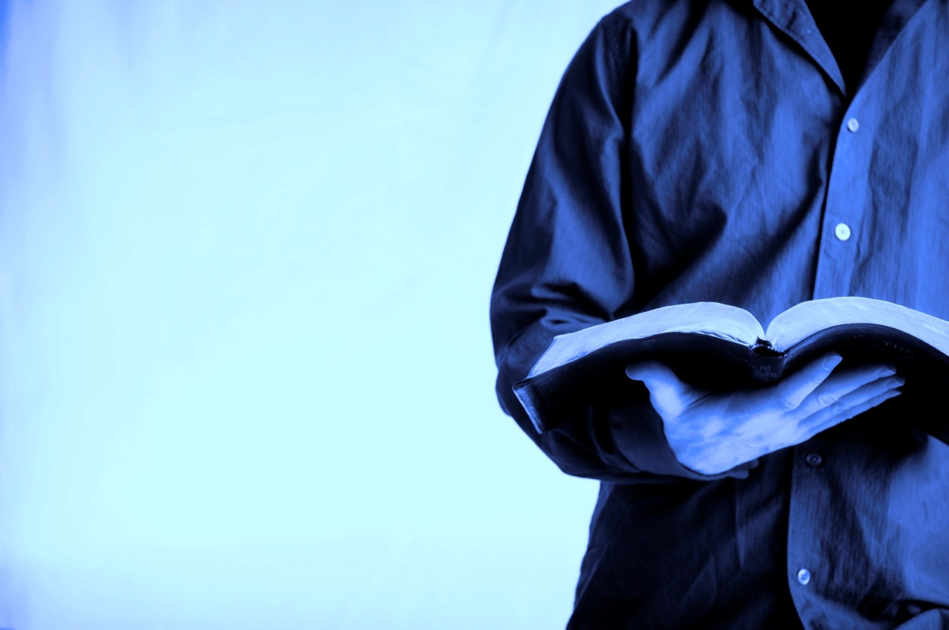
3. BOŽIE SLOVO JE AKO ZBRAŇ
"A zoberte si aj prilbu spásy
a meč Ducha, ktorým je
Božie slovo!" (Ef 6,17)
Ak nepoznáš Božie Slovo
si bez veľmi dôležitej zbrane a
zraniteľný pred nepriateľom.

Slide 5
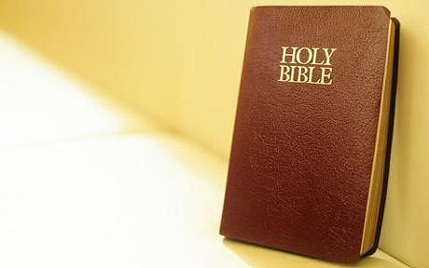
4. POZNANIE PÍSMA PRINÁŠA ŠŤASTIE A ÚSPECH
„ Len buď silný a veľmi udatný! Bedlivo zachovávaj celý zákon , ktorý ti dal môj služobník Mojžiš! Neodchyľuj sa od neho ani napravo, ani naľavo, aby si múdro konal všetko, čo podnikneš. Nech sa nevzďaľuje kniha tohoto zákona od tvojich úst!
Premýšľaj o nej vo dne i v noci, aby si bedlivo zachoval všetko, čo je v nej napísané. Potom budeš mať šťastie a úspech vo svojom podnikaní.“ Joz 1,7-8

Slide 6
5. ABY SI NEZAKOLÍSAL VO SVOJOM SPRÁVANí
Z úst spravodlivého zaznieva múdrosť a jeho jazyk hovorí, čo je správne.
V jeho srdci je zákon Boží a jeho kroky nezakolíšu.“
Ž 37,30-31

Slide 7
6. Chráni nás pred hriechom
Božie Slovo nás učí ako odolávať hriechom. Aj Ježiš poznal
Božie Slovo a mohol odohnať Satana,
keď ho pokúšal (Mt 4,1-11)
Často myseľ plníme nezmyslami
a stávame sa tvrdými počuť Boží hlas.
Poznanie Božieho Slova ti pomáha
rozlišovať, čo do teba vchádza,
a tak očisťuje a premieňa
myseľ a srdce. (Rim 12,1-2)

Slide 8
7. ABY SME VEDELI ODPOVEDAŤ NA OTÁZKY
NEVERIACIM A POZNALI SVOJU VIERU.
„Ale uctievajte sväto Krista, Pána,
vo svojich srdciach,
stále pripravení obhájiť sa pred každým,
kto vás vyzýva zdôvodniť
nádej, ktorá je vo vás.“
1 Pt 3,15
Poznanie Božieho Slova v srdci
nám umožní
povzbudiť a učiť iných (Kol 3,16)

Slide 9
8. Napomôže nám to
v modlitebnom živote
Ak poznáme bibl. verše, môžeme ich rozjímať kedykoľvek a kdekoľvek:
„Ak ostanete vo mne a
moje slová ostanú vo vás,
proste, o čo chcete,
a splní sa vám to.“ Jn 15,7

Slide 10
9. Duch Svätý pripomenie prísľuby,
ktoré nás povzbudia v rozličných
situáciách života
„Učte sa odo mňa....a nájdete odpočinok
pre svoju dušu.“ Mt 11,28-29
„Dám vám budúcnosť a nádej.“ Jer 29,11
„Tí však, čo dúfajú v Pána, dostávajú novú silu,
získavajú krídla ako orly, utekať budú a neustanú,
budú putovať a neomdlejú. „ Iz 40,31

